Slide 1

S
K
P
S
WELCOME
SKPS MAHOGANY PVT. LTD

Slide 2


Slide 3

करार शेती
शेतकरी व कंपनी यांच्यातील करार.
कंपनी रोपे व मार्गदर्शन देते.
शेतकरी जमीन,खते व मजूर उपलब्ध करतो.
पूर्वनिश्चित भावाने खरेदीची हमी.

Slide 4
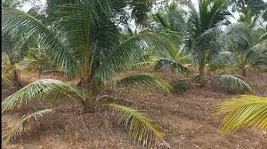
लागवड पद्धती
1. 20 X20 Ft . किंवा 24 X 16 अंतरावर लागवड करता येते.
2. नारळ मध्ये आंतरपीक महोगनी घेऊ शकता .

Slide 5
नारळापासून मिळणारे उत्पन्न
लागवडीपासून अडीच वर्षात नारळ लागण्यास सुरुवात होते.
एका एकरामध्ये 20 X 20 या अंतरावर एकूण 220 झाडे लागवड करता येतात.
एका झाडाला कमीत कमी 100 नारळ व जास्तीत जास्त 250 नारळ लागतात.
कंपनी 1नारळास 25/- रुपये हमी भाव देते व त्याप्रमाणे खरेदी करते.

Slide 6
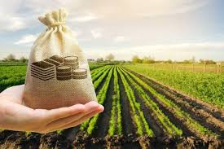
1 एकरा मध्ये 220 झाडे X एका झाडास 100 नारळ = 22000 नारळ. 22000 X 25 रुपये भाव = 5,50,000/- कमीत कमी येणारे उत्पन्न .

Slide 7

कंपनी व शेतकरी यांच्यातील करार
25/- रुपये या हमीभावाने नारळ खरेदी करणे.
सर्व प्रकारचे अनुदान मिळवून देणे.
प्रत्येक तीन महिन्याला प्लॉट व्हिजिट करणे.

Slide 8
लागवडीस येणारा खर्च
एकूण रोपे 220 X 275 किंमत = एकूण 60500/-
कंपनी एग्रीमेंट किंवा मार्गदर्शन खर्च अडीच वर्षासाठी एकूण 20000/- रुपये.
सर्व रोपे कंपनीकडून पुरवली जाणारे ही विद्यापीठांमध्ये तयार केलेले असतील.
सर्व 1 एकराच्या पुढील रोपे हे शेतकऱ्याच्या बांधापर्यंत पोच केले जातील.

Slide 9

•

